Slide 1
Universidad Francisco Marroquín
Machine Learning
Primer semestre 2018

Slide 2
Tipos de aprendizaje
Existen diversos tipos de aprendizaje, pero los 2 mas comúnes son:
Aprendizaje supervisado
Aprendizaje no supervisado
Algunos otros son:
Aprendizaje por refuerzo
Sistemas de recomendación
Algoritmos generativos
Aprendizaje semi-supervisado

Slide 3
Tipos de aprendizaje
De los tipos principales:
Aprendizaje supervisado : “enseñamos” a la computadora a realizar una tarea a través de ejemplos.
Aprendizaje no supervisado: la computadora “aprende” por si misma a identificar patrones.
Mencionaremos brevemente los otros tipos de aprendizaje en le curso, pero entraremos a detalles y nos enfocaremos en aprendizaje supervisado , y no supervisado.
También indagaremos en “best-practices” de ML

Slide 4
Tipos de aprendizaje
De los tipos secundarios:
Aprendizaje por refuerzo : Se basa en recompensas y castigos,se da al programa un objetivo y un “ambiente”, a partir de prueba y error, el programa aprende a realizar de mejor manera su objetivo.
Sistemas de recomendación: similar a Amazon, Netflix o youtube, usa datos del usuario, y de usuarios similares para realizar una recomendación.
Algoritmos generativos: crean o generan nuevos datos o ejemplos
Aprendizaje semi-supervisado: combinación de los 2 tipos básicos.

Slide 5
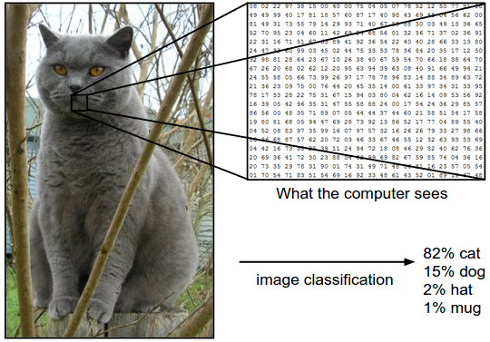
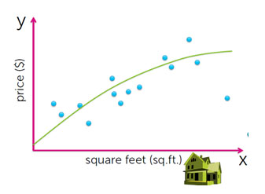
Tipos de aprendizaje
Aprendizaje supervisado: el tipo mas común, consiste en dar al algoritmo datos de la forma :
(x,y) o (entrada,salida) y el algoritmo aprenderá una función o modelo que mapea los valores de “x” , a “y” . X puede ser data estructurada, imagenes, o cualquier tipo de dato que pueda llevarse a una representacion numerica.

Slide 6
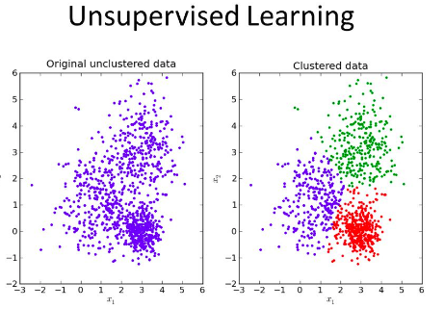
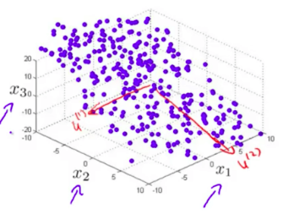
Aprendizaje No-supervisado: en este tipo, el dataset no tiene la forma (X,Y) por lo cual el algoritmo no puede aprender a dar una función para asignar un valor “Y” a otros valores “X”, en el aprendizaje no supervisado decimos al algoritmo “Acá está la data, por favor encuentra algun patron o estructura en ella”.
Algunos ejemplos y aplicaciones son:
Reducción de dimensionalidad
Clustering
Word2vec
Detección de anomalias

Slide 7
Aprendizaje por refuerzo
Se basa en recompensas y castigos.
El agente tiene un objetivo de optimización: maximizar las recompensas
El agente maneja internamente una “política” de acciones.
Se coloca a un agente en un ambiente(no necesariamente físico), el agente percibe el estado del ambiente y toma una acción según su política,
La acción en ese estado le puede traer una recompensa o un castigo y llevarlo a un nuevo estado
El agente actualiza su política en función de esto para futuras
ocasiones, hasta que se vuelve óptimo en cumplir el objetivo
en ese ambiente.
Resultados espectaculares recientemente encaminados a
AGI(artificial general intelligence).

Slide 8
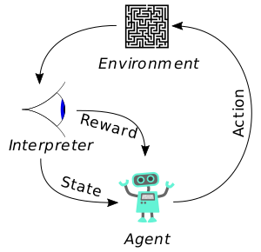
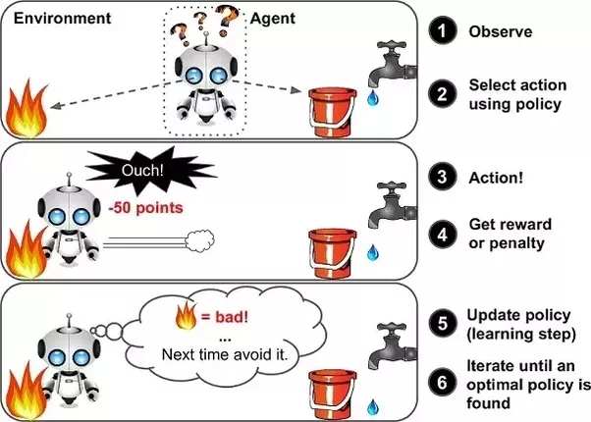
Aprendizaje por refuerzo
https://www.youtube.com/watch?v=V1eYniJ0Rnk
Ejemplo:OpenAI gym

Slide 9
Aprendizaje por refuerzo:
Videojuegos: deepMind y OpenAi han creado agentes que aprenden a vencer videojuegos con performance superior al humano
Self driving cars: Toman de entrada , el resultado de otros sub-sistemas de IA como reconocimiento de imagenes para aprender de refuerzos y castigos, el mejor estilo de conducción.
Chatbots: algunos chatbots reciben recompensas o castigos en función de que tan acertada fue su respuesta(acción) .
Robots y automatización industrial

Slide 10
Aprendizaje supervisado
Consiste en dar a la computadora o aplicación datos de ejemplo en donde para cada ejemplo, conocemos y le damos a la aplicación la “respuesta correcta” o esperada.
Algunos ejemplos:
Si buscamos crear una aplicación que reconozca si en una imágen hay un gato o no, debemos recopilar imágenes ,identificar y anotar para cada imágen la existencia o no del gato.
Para el ejemplo de predicción de precios de casas, para lograr predecir el precio de casas futuras, necesitamos ejemplos con la “respuesta correcta”, es decir el precio real de otras casas de de ejemplo.

Slide 11
Aprendizaje supervisado
El aprendizaje supervisado se sub-divide en:
Regresión: el valor esperado, o a predecir(así como la respuesta correcta en los ejemplos) es un valor númerico decimal, continuo. Por ejemplo: 1.12, 334.45
Clasificación: el valor esperado , o apredecir(así como la respuesta correcta en los ejemplos) es una categoría .Por ejemplo: “sí” o “no” , “gato” o “no-gato” , “click” o “no” click.
El tipo básico de clasificación es “binario” es decir ,2 posibles categorías o valores, y con este como base se construyen casos de mas de 2 categorías.
Se realiza como paso previo una conversión de categoría a número, por ejemplo “si” y “no” a 1 y 0.
Algunos algoritmos de ML dan como resultado una probabilidad de que el resultado sea de cada categoría.

Slide 12
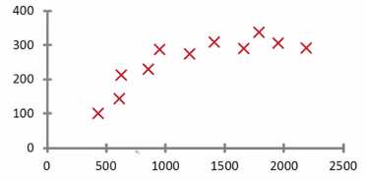
Aprendizaje supervisado
Ejemplo(regresión):Predecir el precio de una casa en función de su tamaño(en metros cuadrados).
Queremos estimar el precio de una casa de 750 metros cuadrados

Slide 13
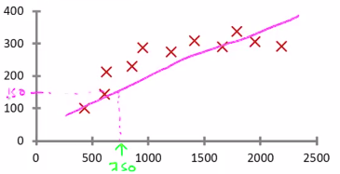
Aprendizaje supervisado
Podriamos usar un algoritmo de ML para realizar regresión lineal.
Pero podríamos decidir que una linea no es la mejor opción.

Slide 14
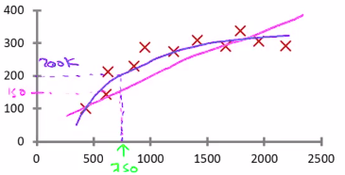
Aprendizaje supervisado
Podriamos usar un algoritmo de ML cuadrático(o polinomio de segundo grado).
Posteriormente en el curso veremos como seleccionar cual usar

Slide 15
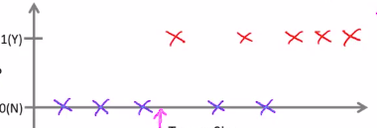
Aprendizaje supervisado
Ejemplo(clasificación): queremos predecir cancer pulmonar y para esto seleccionamos tamaño de tumor como variable predictora(X), el resultado o salida es 1(cáncer) o 0(no cáncer)
Nos damos cuenta que no hay una separación clara, entonces usamos
Otra variable X: edad

Slide 16
Aprendizaje supervisado
Ejemplo(clasificación): queremos predecir cancer pulmonar y para esto seleccionamos tamaño de tumor como variable predictora(X), el resultado o salida es 1(cáncer) o 0(no cáncer)
Nos damos cuenta que no hay una separación clara, entonces usamos
Otra variable X: edad(en ML las variables son llamadas features)

Slide 17
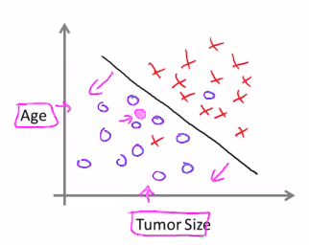
Aprendizaje supervisado
El algoritmo de ML encontrará una linea que separa las 2 clases(1 y 0) y usara esta linea para realizar la desición de a que clase pertenece un nuevo ejemplo a analizar.
Para el caso analizado la respuesta es : existe una alta probabilidad de que el paciente no tenga cáncer pulmonar.

Slide 18
Muchas gracias
Preguntas o comentarios?
Muchas gracias

